Slide 2
শিক্ষক পরিচিতি
পাঠ পরিচিতি
মোঃ মহিদুল ইসলাম
সহকারী শিক্ষক
হাজী মনির হোসেন মাধ্যমিক বিদ্যালয়।
জীবননগর,চুয়াডাঙ্গা।
শ্রেণীঃ ৯ম/১০ম
বিষয়ঃ বিজ্ঞান
অধ্যায়ঃ প্রথম
সময়ঃ ৫০ মিনিট

Slide 3
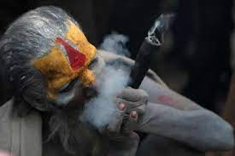
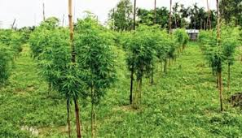
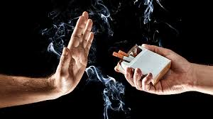
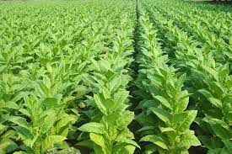
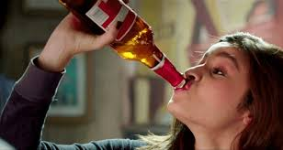
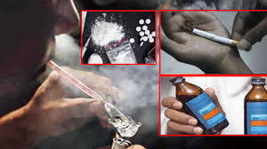
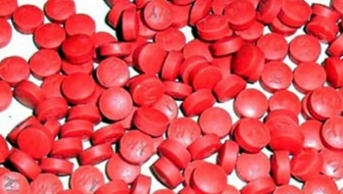
ছবি দেখি ও বলিঃ

Slide 4
তামাক ও ড্রাগ

Slide 5
শিখনফল
পাঠ শেষে শিক্ষার্থীরা যা যা বলতে পারবে
ধূমপান কী তা বলতে পারবে।
ধূমপানের ক্ষতিকর দিক বলতে পারবে।
ড্রাগ বা মাদক কী এবং বিভিন্ন ড্রাগের নাম বলতে পারবে।
ড্রাগ নির্ভরতা বা মাদকাসক্ত কী তা বলতে পারবে।
মাদকাসক্তির লক্ষণ ও কারণ বলতে পারবে।
ধূমপান ও ড্রাগ আসক্তি নিয়ন্ত্রণে গৃহীত পদক্ষেপ বলতে পারবে।

Slide 6
ধূমপান
তামাক গাছের পাতা ও ডাল শুকিয়ে তামাক তৈরি করা হয়। শুকনা তামাক পাতা কুচি কুচি করে কেটে তাকে বিশেষ কাগজে মুড়িয়ে সিগারেট এবং পাতায় মুড়িয়ে বিড়ি ও চুরুট বানানো হয়। এগুলোকে পুড়িয়ে তার বাষ্প ও ধোয়া সেবনকে ধুমপান বলে।
তামাক থেকে নিকোটিন নামক পদার্থ বের হয়, যা মাদকদ্রব্য হিসেবে নার্ভকে যেমন সাময়িক উত্তেজিত করে তেমনি নানাভাবে শরীরের ক্ষতিও করে।

Slide 7
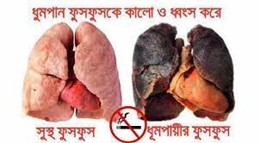
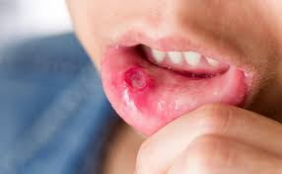
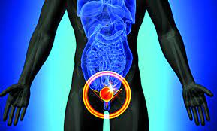
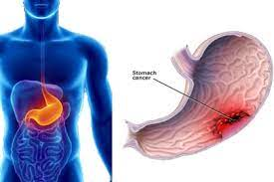
ধূমপানের ক্ষতিকর দিকঃ
আমাদের সবচেয়ে পরিচিত মাদক হচ্ছে ধূমপান। ধূমপানের ফলে মানবদেহে যেসব ক্ষতিকারক অবস্থা ও রোগ দেখা দেয় সেগুলো হলোঃ
ধূমপায়ীরা অন্যদের থেকে বেশি রোগাক্রান্ত হয়।
ধূমপায়ীরা ফুসফুস ক্যান্সার, ঠোট, মুখ, ল্যারিংক্স, গলা ও মূত্র থলির ক্যান্সার, ব্রংকাইটিস, পাকস্থলিতে ক্ষত এবং হৃদযন্ত্র ও রক্তঘটিত রোগ হয়।
যারা বেশি ধূমপান করে তাদের আয়ূ কমে যায়।
যেসব লোক ধূমপান করে না অথচ ধূমপায়ীদের কাছাকাছি থেকে ধূমপায়ীদের নির্গত ধোঁয়া প্রশ্বাসের সঙ্গে গ্রহণ করে তাদের ও শারীরিক ক্ষতি হয়।

Slide 8
একক কাজ
তামাক হতে কোন পদার্থ নির্গত হয়?
ধূমপানের ফলে কোন কোন রোগ সৃষ্টি হয়?

Slide 9
ড্রাগ
ড্রাগকে সাধারণ ভাষায় মাদক বলা হয়। বিশ্ব স্বাস্থ্য সংস্থা (WHO) ড্রাগের সংজ্ঞায় বলে- ড্রাগ এমন কিছু পদার্থ, যা জীবিত প্রাণী গ্রহণ করলে তার এক বা একাধিক স্বাভাবিক আচরণের পরিবর্তন ঘটে।
যে ড্রাগগুলোর উপর মানুষের আসক্তি বেশি সৃষ্টি হয়, সেগুলো হচ্ছেঃ বিড়ি, সিগারেট, আফিম ও আফিমজাত পদার্থ, হেরোইন,ইয়াবা, মদ, পেথিড্রিন, বারবিচুরেট, কোকেন, ভাং, চরস, ম্যারিজুয়ান, এলএসডি ইত্যাদি। এগুলোর মধ্যে হেরোইন একটি মারাত্বক ড্রাগ।
ক্রমাগত মাদকদ্রব্য সেবনের কারণে যখন এমন অবস্থা সৃষ্টি হয় যে মাদকদ্রবের সাথে মানুষের এক ধরনের দৈহিক ও মানসিক সম্পর্ক গড়ে উঠে এবং নিয়মিতভাবে মাদক গ্রহণ না করলে শারীরিক এবং মানসিক সমস্যায় পড়ে, তখন তাকে মাদকাসক্ত বা ড্রাগ নির্ভরতা বলে।

Slide 10
মাদকাসক্তির কারণঃ
পরিবেশগত কারণঃ
মাদকদ্রব্যের সহজলভ্যতা ও ড্রাগের রমরমা ব্যবসা।
বেকারত্ব ও পেশাগত কারণ।
মাদকের প্রতি কৌতূহল ও নতুন অভিজ্ঞতা লাভের আশা।
অসামাজিক কাজ ও অপরাধ বেশি হয় এমন অসামাজিক পরিবেশে বাস করা।
যেখানে ড্রাগ নেওয়ার সুযোগ আছে এমন স্থানে বা তার আশেপাশে বাস করা।
অল্প বয়সে স্কুল হতে ঝরে পড়া।

Slide 11
মাদকাসক্তির কারণঃ
পারিবারিক কারণঃ
হতাশা,একাকিত্ব ও নিঃসঙ্গতা।
খারাপ সাহচর্য।
সন্তানের বেপরোয়া ভাবকে প্রশ্রয় দেওয়া অর্থাৎ নিয়ন্ত্রণের অভাব।
সন্তানের প্রতি যত্নহীনতা।
পরিবার থেকে বিচ্ছিন্নতা এবং উগ্র জীবনযাত্রা বা মানসিকতা।
পারিবারিক কলহ ও অশান্তি থেকে মুক্তির আকাঙ্ক্ষা।
পিতা-মাতা মাদকাসক্ত হলে।
নৈতিক শিক্ষার অভাব।

Slide 12
মাদকাসক্তির লক্ষণঃ
খাওয়ার প্রতি আকর্ষণ কমে যাওয়া।
সবসময় অগোছালো ভাবে থাকা।
দৃষ্টিতে অস্বচ্ছতা এবং চোখ লাল হওয়া।
কোন কিছুতে আগ্রহ না থাকা এবং ঘুম না হওয়া।
কর্মবিমূখিতা ও হতাশ হওয়া।
শরীরে অত্যধিক ঘাম নিঃসরণ।
সবসময় নিজেকে সবার থেকে দূরে রাখা।
মনঃসংযোগ না থাকা ,টাকা-পয়সা চুরি করা এমনকি বাড়ির জিনিসপত্র সরিয়ে গোপনে বিক্রি করা।

Slide 13
দলীয় কাজ
দিন দিন মাদকাসক্তের সংখ্যা বাড়ার কারণ কী?

Slide 14
তামাক ও মাদক নিয়ন্ত্রণে করণীয়ঃ
সামাজিক প্রচেষ্টাঃ
মাদকাসক্ত ব্যক্তিদের খুঁজে বের করা।
তাদের চিকিৎসা ব্যবস্থা করা।
মাদকাসক্ত ব্যক্তিকে সবসময় ধর্মীয় সুপরামর্শ দেওয়া।
তাদেরকে পুনর্বাসন করে সমাজের স্বাভাবিক জীবনে ফিরিয়ে আনা।
মাদক ও ড্রাগস এর সন্ধান পেলেই তা প্রতিহত করা বা পুলিশকে জানিয়ে তা ধরিয়ে দেওয়া।
মাদকাসক্তদের খেলায় আগ্রহী করে তোলা।

Slide 15
সরকারি প্রচেষ্টাঃ
মাদক সেবন ও বিক্রয় নিষিদ্ধ করা এবং সহজলভ্যতা রোধ করা।
মাদক সেবনের কুপ্রভাবগুলো সরকারি ও বেসরকারি প্রচার মাধ্যম দ্বারা মানুষকে অবহিত করা।
তামাক ও তামাকজাত দ্রবের বিজ্ঞাপন প্রচার বন্ধ করা।
শিক্ষাপ্রতিষ্ঠানের সামনে তামাকজাত দ্রব্যের বিক্রয় ও বিজ্ঞাপন সম্পূর্ণভাবে নিষিদ্ধ করা।
“ধূমপান বিষপান” বা “ধূমপান শরীরের জন্য ক্ষতিকর” এরূপ উক্তি তামাকজাত দ্রব্যের মোড়কে ছাপানো।
জেলা,উপজেলে ও ইউনিয়ন পর্যায়ে মাদক বিরুধী কমিটি গঠন করে তা কার্যকর করা।
মাদক নিয়ন্ত্রণ আইনগুলো যথাযথভাবে প্রয়োগ করা।

Slide 16
পারিবারিক প্রচেষ্টাঃ
মাদকাসক্ত ব্যক্তিকে আগে ড্রাগ নেওয়া বন্ধুদের কাছ থেকে দূরে রাখতে হবে। লক্ষ্য রাখতে হবে যাতে তার কাছে কোনভাবে মাদক পৌঁছাতে না পারে।
মাদক নিরাময় কেন্দ্রে ভর্তি করে সহানুভুতির সাথে চিকিৎসা করা।
মাদকাসক্ত ব্যক্তি যদি হঠাৎ করে মাদক নেয়া বন্ধ করে দেয় তাহলে শারীরিকভাবে বিপজ্জনক হতে পারে। তাই হঠাৎ করে বন্ধ না করে ধীরে ধীরে কমিয়ে শেষে একেবারে বন্ধ করতে হবে।
মাদকাসক্ত ব্যক্তিকে নৈতিক শিক্ষা দেওয়া।
মাদকাসক্ত ব্যক্তিকে ঘৃণা নয় তাকে ভালোবাসতে হবে।
মাদকাসক্ত ব্যক্তির প্রতি সহযোগিতার হাত বাড়িয়ে দিতে হবে।

Slide 17
মূল্যায়ন
ধূমপান কাকে বলে?
ড্রাগ কাকে বলে?
সবচেয়ে মারাত্মক ড্রাগের নাম কি?
মাদাকাসক্ত কাকে বলে?

Slide 18
বাড়ীর কাজ
তোমার পরিবারে কেউ মাদকাসক্ত হলে তোমার করণীয় কী?

